Slide 1
Voimansiirtoalueen lunastustoimitus 2022-685535
Siilinjärvi-Kasurila-
(Eusniemi) 110kv
Siilinjärvi
Välikokous 3.10.2023
Tomi Lehtola
Maanmittauslaitos

Slide 2
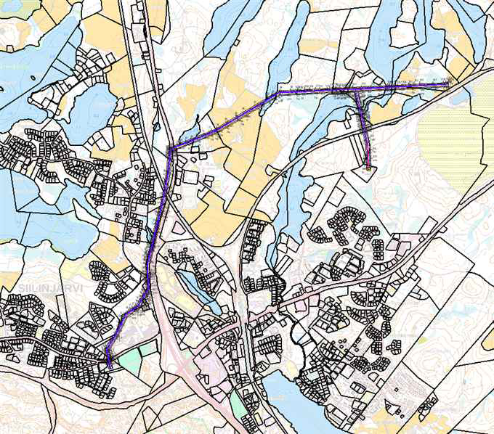

Slide 3
Kokouksen kulku
1) Kokouksen laillisuus 2) Lunastushanke 3) Edellisen kokouksen pöytäkirja 4) Lunastajan puheenvuoro 5) Toimituskartta ja lunastettava omaisuus 6) Rajankäynnit
7) Toimitusmenettely korvaukset 8) Edunvalvontakulut 9) Kysymyksiä 10) Kokouksen päättäminen

Slide 4
1) Kokouksen laillisuus
Kokouksesta on tiedotettu 13.9.2023 Maanmittauslaitoksen diaarista ilmeneville asianosaisille lähetetyillä kutsukirjeillä.
Kutsu on lisäksi julkaistu 15.9.2023 ilmestyneessä Savon Sanomissa ja
Maanmittauslaitoksen Internet-sivuilla (https://www.maanmittauslaitos.fi/kuulutukset/2022-685535) 13.9-3.10.2023.

Slide 5
2) Lunastushanke
Maanmittauslaitos on 2.2.2022 antanut Savon Voima Verkko Oy:lle luvan saada lunastaa pysyvä käyttöoikeus 110 kV sähkönsiirtojohtoa ja tiedonsiirtolaitteita varten tarvittaviin alueisiin välillä Siilinjärvi-Kasurila-Eusniemi haara.
Lunastusluvan sisältö on esitetty tarkemmin toimituksen alkukokouksesta laaditussa pöytäkirjassa ja lunastuslupapäätöksessä MML71301/0304/2021.
Lunastustoimitus on aloitettu 10.5.2022.

Slide 6
3) Edellisen kokouksen pöytäkirja
Käydään pääpiirteissään läpi

Slide 7
4) Lunastajan puheenvuoro

Slide 8
5) Toimituskartta ja lunastettava omaisuus
Yksikkökohtaiset tulosteet on lähetetty toimituksen alkukokoukseen.
Käydään läpi yleispiirteisesti ja tarvittaessa tilakohtaisesti.

Slide 9
6) Rajankäynnit
Toimituksessa voidaan suorittaa rajankäyntejä hankkeen johdosta kadonneiden tai vaurioituneiden rajapyykkien rakentamiseksi uudelleen.
Maanomistajia pyydetään ilmoittamaan mahdollisista kadonneista rajamerkeistä.

Slide 10
7) Toimitusmenettely korvaukset

Slide 11
Lunastustoimituksen eteneminen
Alkukokous > Haltuunotto > Rakennustyöt > Jatkokokous > Loppukokous
Voimajohdon rakentamisen jälkeen pidetään yleensä jatkokokous, jossa:
Esitellään toimituskartta ja pinta-alaselitelmät
Annetaan määräaika lopullisten korvausvaatimusten jättämiseksi
Sovitaan maastokatselmuksen ajankohta
Joskus em. kokous voidaan korvata kirjelmällä, jossa annetaan määräaika vaatimuksille ja määrätään katselmusajankohta

Slide 12
Lunastustoimituksen eteneminen
Alkukokous > Haltuunotto > Rakennustyöt > Jatkokokous > Loppukokous
Jatkokokouksen ja korvausvaatimusten esittämisen jälkeen pidetään tarvittaessa maastokatselmus, jossa selvitetään voimalinjan vaikutukset lunastuksen kohteena tai voimalinjan välittömässä läheisyydessä oleviin kiinteistöihin
Maastokatselmuksen jälkeen lunastaja antaa oman vastineen esitetyistä vaatimuksista

Slide 13
Lunastustoimituksen eteneminen
Alkukokous > Haltuunotto > Rakennustyöt > Jatkokokous > Loppukokous
Korvausvaatimusten, vastineen ja maastohavaintojen perusteella lunastustoimikunta laatii lopulliset korvauspäätökset
Loppukokouksessa annetaan lunastuspäätös:
Määritellään lunastettava omaisuus
Määrätään lopulliset korvaukset
Päätetään korvausten maksamisesta
Lopuksi selostetaan valitusmenettely

Slide 14
Lunastustoimituksen eteneminen
Alkukokous > Haltuunotto > Rakennustyöt > Jatkokokous > Loppukokous
Korvausperiaatteet
Menetysten korvaamisessa lähtökohtana on täyden korvauksen periaate, millä tarkoitetaan sitä, ettei kenenkään varallisuusasema muutu lunastuksessa
Voimajohtoalueiden ollessa päällekkäin korvataan uuden voimajohdon aiheuttamat lisämenetykset
Korvaus lunastettavasta omaisuudesta määrätään käyvän hinnan perusteella, millä tarkoitetaan sitä hintaa, jonka lunastetuista menetyksistä olisi voinut saada vapaaehtoisella kaupalla
Pääsääntöisesti kertakaikkisena määrättävät korvaukset kuuluvat siihen kiinteistöön, jota lunastus koskee lunastuksen alkaessa, mikä otettava huomioon erityisesti omistajanvaihdostilanteissa.
Asianosaiset voivat sopia korvauksista lunastuksen hakijan kanssa.

Slide 15
Lunastustoimituksen eteneminen
Alkukokous > Haltuunotto > Rakennustyöt > Jatkokokous > Loppukokous
Korvaukset
Lunastuskorvaus muodostuu kohteen-, haitan ja vahingonkorvauksesta:
Kohteenkorvaukset mm.
Metsäalueella uuden voimajohdon johtoaukean ja reunavyöhykkeen maapohjasta
Päällekkäisistä voimajohtoalueista korvataan mahdolliset lisämenetykset
Peltoalueilla pylväsaloista
Haitankorvausta mm.
Peltoalueilla pylväiden viljelylle aiheuttamasta haitasta
Maisemamuutoksesta aiheutuneesta kiinteistön arvon alentumisesta; kahden tai useamman voimajohdon yhteisestä haitasta aiheutuvista lisämenetyksistä
Vahingonkorvausta mm.
Puuston ennenaikaisesta hakkuusta
Taimikon menetyksestä
Sadonmenetyksestä

Slide 16
Lunastustoimituksen eteneminen
Alkukokous > Haltuunotto > Rakennustyöt > Jatkokokous > Loppukokous
Rakentamistyöstä aiheutuvat vahingot
Rakentamisesta aiheutuvat työnaikaiset vahingot korjaa tai korvaa urakoitsija
Mikäli vahinkoja jää korjaamatta tai niistä ei päästä sopimukseen, vaatimukset tulee viime kädessä esittää lunastustoimituksessa
Lunastustoimikunta määrää vahingoista rahakorvauksen

Slide 17
Lunastustoimituksen eteneminen
Alkukokous > Haltuunotto > Rakennustyöt > Jatkokokous > Loppukokous
Edunvalvonta, Lunastuslaki 82 §
Asianosaiselle voidaan vaadittaessa määrätä korvausta välttämättömistä edunvalvontakustannuksista:
Ansionmenetyksestä
Matkakustannuksista
Selvityskustannuksista
Asiamieskustannuksista

Slide 18
LunL 82 §
Välttämättömät kustannukset, jotka lunastettavan omaisuuden omistajalle ovat aiheutuneet hänen oikeutensa valvomisesta lunastustoimituksessa tai haltuunottokatselmuksessa, on määrättävä hakijan maksettavaksi. Kustannusten määrää arvioitaessa on otettava huomioon ansion menetys, matkakustannukset sekä tarvittavien selvitysten laatu ja laajuus samoin kuin asiamiehen käyttämisen tarve.
Niin pian kuin asian käsittelyn edistyessä voi sopivasti tapahtua, lunastustoimikunnan on vaadittaessa ilmoitettava, mitä selvityksiä on pidettävä 1 momentissa tarkoitettuina tarpeellisina selvityksinä.
Lunastettavan omaisuuden omistajalle myönnetään lunastustoimituksessa ja haltuunottokatselmuksessa oikeusapua siten kuin oikeusapulaissa (257/2002) säädetään. Tuomioistuimelle sanotun lain mukaan kuuluvat tehtävät suorittaa lunastustoimikunta. Valtion varoista suoritetut kustannukset on määrättävä hakijan maksettavaksi 1 momentissa tarkoitetussa laajuudessa. (5.4.2002/270)

Slide 19
Lunastustoimituksen eteneminen
Alkukokous > Haltuunotto > Rakennustyöt > Jatkokokous > Loppukokous
Korvausten määrääminen
Korvaus määrätään haltuunoton ajankohdan mukaan.
Haltuunoton ja maksamisen väliseltä ajalta maksetaan kuuden prosentin vuotuinen korko.
Jos yleinen hintataso haltuunoton jälkeen nousee, maksamatta oleva osa korvataan kohonneen hintatason mukaan (ns. indeksikorotus).
Mikäli haltuunotosta on tehty asianosaisten kesken sopimus, on siinä voitu sopia esimerkiksi mahdollisesta lisähyvityksestä.
Mikäli voimajohtoalueen lunastuksessa ei ole ollut ennakkohaltuunottoa, määrätään korvaukset loppukokouksen hintatason mukaan.
Korvaus voidaan määrätä talletettavaksi aluehallintovirastoon, mikäli korvauksen saajasta on epäselvyyttä taikka koko kiinteistö lunastetaan taikka jäljelle jäävä kiinteistön osa ei enää vastaa velkojen määrää vakuutena (pantinhaltijan suojaaminen).

Slide 20
Lunastustoimituksen eteneminen
Alkukokous > Haltuunotto > Rakennustyöt > Jatkokokous > Loppukokous
Korvausten määrääminen
Lunastuksen kohteena oleville kiinteistöille korvaukset määrätään viran puolesta
Naapureille vain vaatimuksesta
Asianosaisen on hyvä esittää näkemyksensä aiheutuneista haitoista ja vahingoista, sillä lunastustoimikunta ei voi aina havaita kaikkia aiheutuneita menetyksiä
Korvausvaatimusten esittämiselle määräaika.

Slide 21
Lunastustoimituksen eteneminen
Alkukokous > Haltuunotto > Rakennustyöt > Jatkokokous > Loppukokous
Toimituksen päättyminen
Toimituksessa tehdyistä päätöksistä voi valittaa maaoikeuteen 30 päivän kuluessa toimituksen lopettamisesta
Maaoikeuden päätökseen voi edelleen hakea muutoksenhakulupaa korkeimmalta oikeudelta
Lunastuspäätöksen lainvoimaisuuden jälkeen:
Toimituksesta tehdään merkinnät kiinteistörekisteriin
Lunastus katsotaan päättyneeksi

Slide 22
8)Edunvalvontakulut
Vaatimuksia?

Slide 23
9) Keskustelu kysymyksiä

Slide 24
10) Kokouksen päättäminen

Slide 25
Lisätietoja
www.maanmittauslaitos.fi

